Slide 1
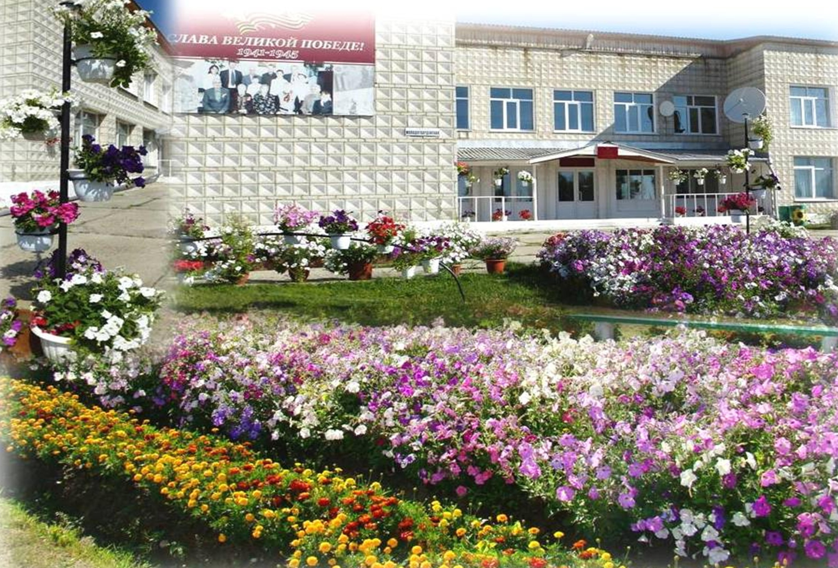
Муниципальное бюджетное общеобразовательное учреждение
«Сайгинская средняя общеобразовательная школа» Верхнекетского района Томской области
636520, Томская область, Верхнекетский район, п. Сайга, ул. Молодогвардейская, 3
Тел./ факс 8(38258)36123 Е-mail: Saigaschool1@rambler.ru
Ширямова В.Н., директор МБОУ «Сайгинская СОШ»
Кудряшова О.В., заместитель директора по УМР

Slide 2

Роль педагогического совета в функционировании и развитии образовательного учреждения.
Как провести педагогический совет?

Slide 3
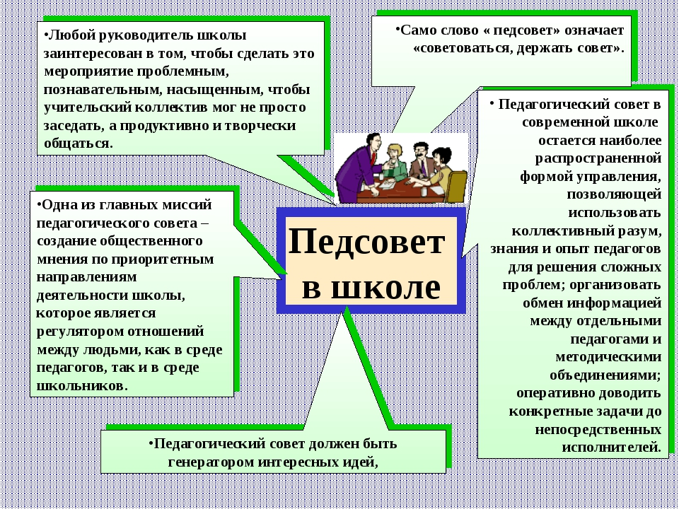

Slide 4
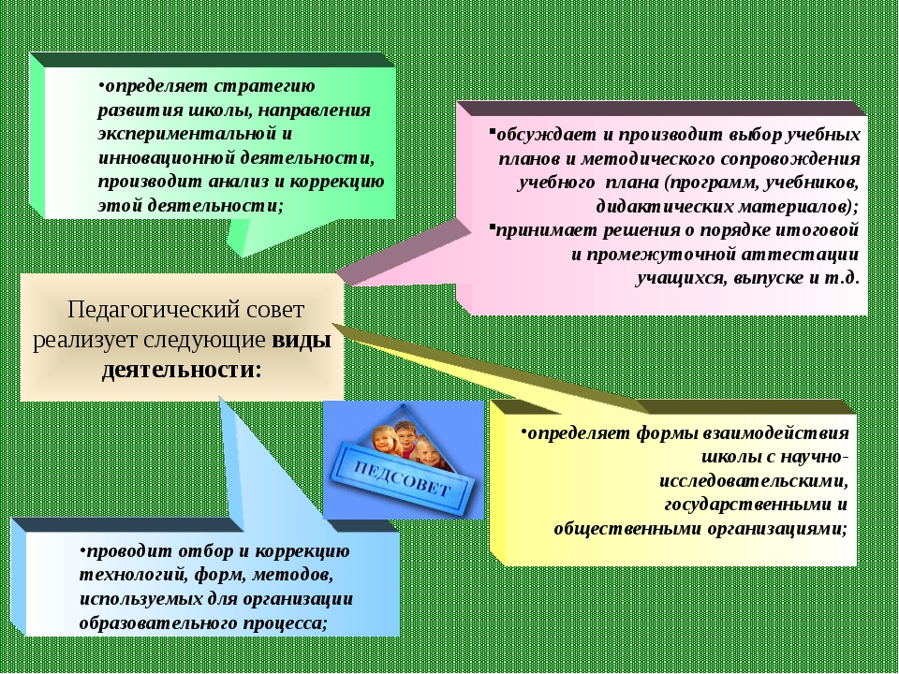

Slide 5


Основные направления в деятельности педсовета
Во-первых, вопросы,
вынесенные на его
рассмотрение, должны быть интересны всем.

Slide 6

Во-вторых, к подготовке педсоветов необходимо приобщать как можно большее число участников, создавать творческие группы, которые решали бы перспективные задачи.

Slide 7
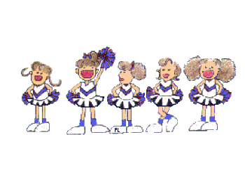
В-третьих, педсовет должен быть не только генератором интересных идей, но и экспертным советом экспериментальной работы образовательного учреждения.

Slide 8

Современный педагогический совет является полифункциональным.
В его функциях могут быть выделены такие группы:

Slide 9
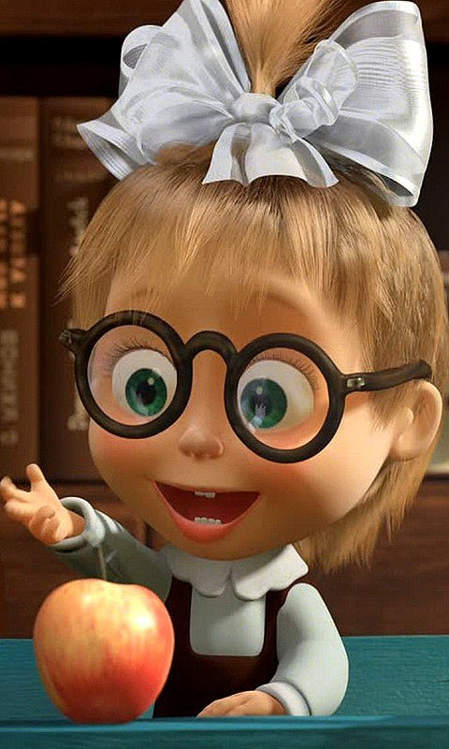
Управленческие (административные), которые включают следующие разновидности:

Slide 10

законодательные
совещательные
диагностические
планово-прогностические
экспертно-контролирующие
корректирующие

Slide 11

Методические функции педагогического совета:
информационные
обобщающие
аналитические
развивающие
обучающие
активизирующие

Slide 12

Воспитательные функции педагогического совета состоят из:
индивидуально-формирующих
коллективно-образующих
мотивационно-целевых
мировоззренчески-идеологических
организационно-воспитательных.

Slide 13

Социально-педагогические функции педагогического совета включают в себя:
коммуникативные
интегрирующие
координирующие
защитные.

Slide 14
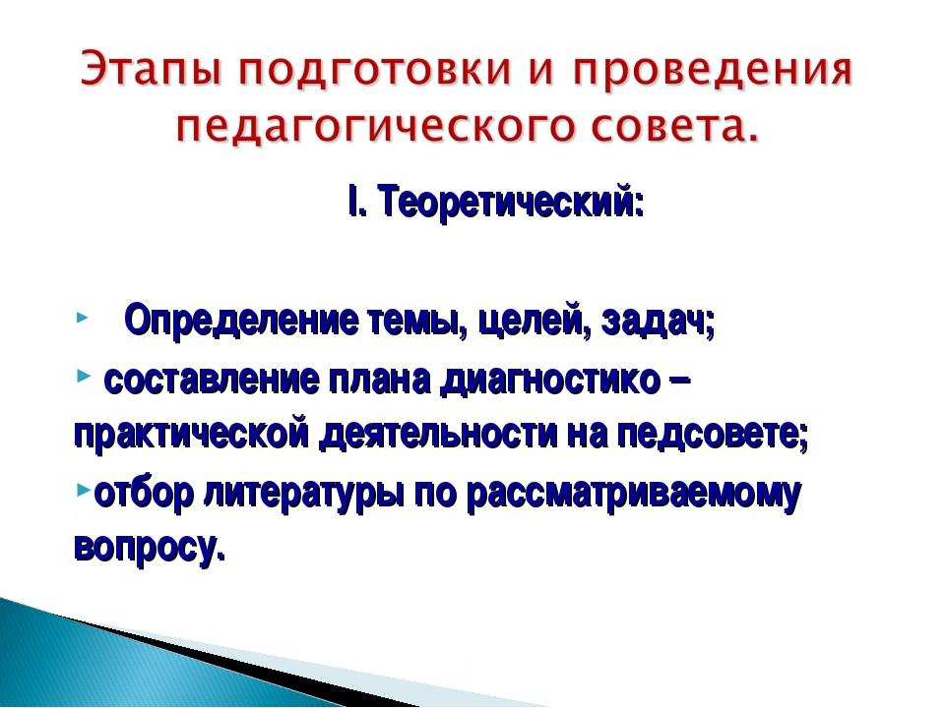

Slide 15
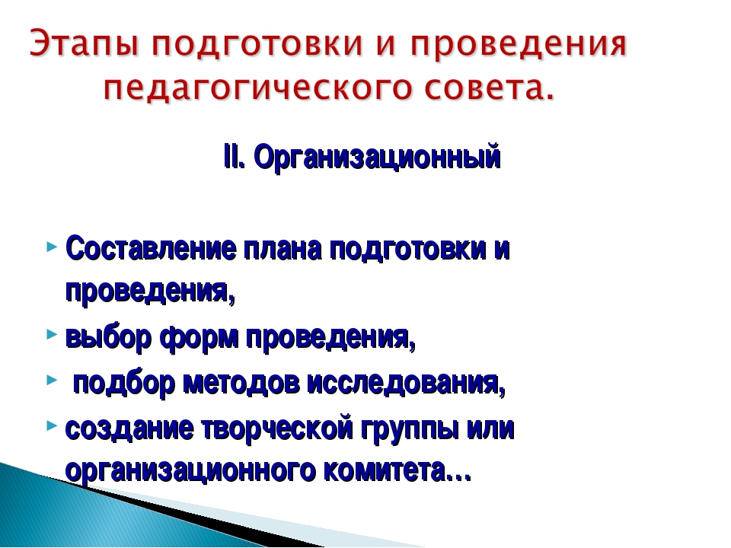

Slide 16
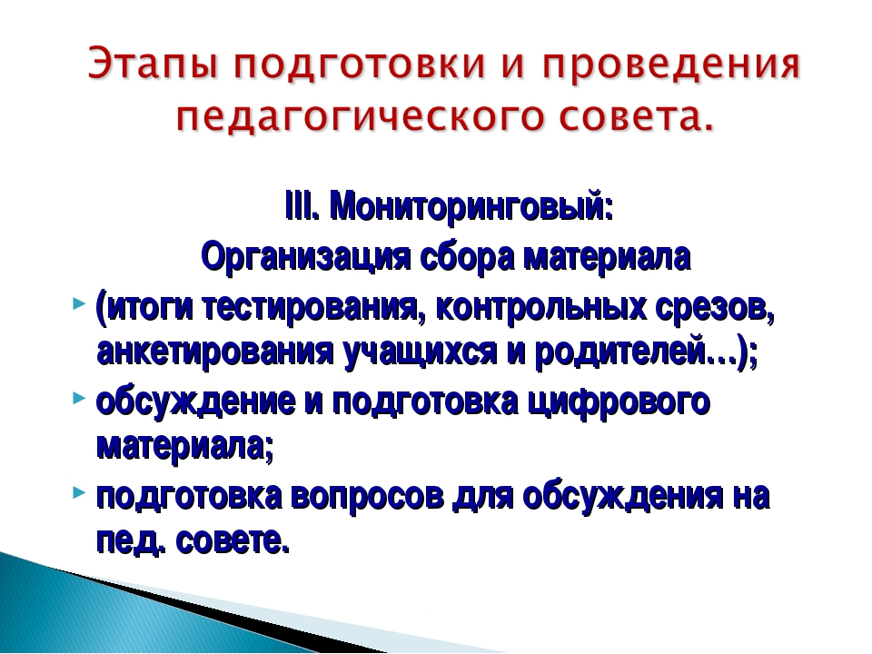

Slide 17
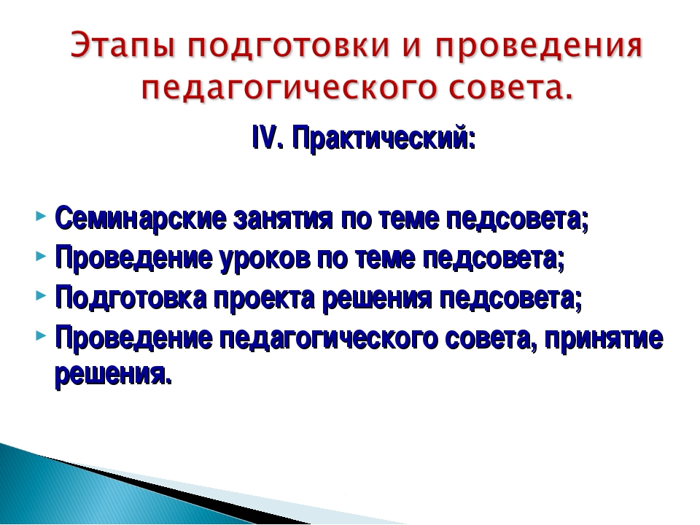

Slide 18
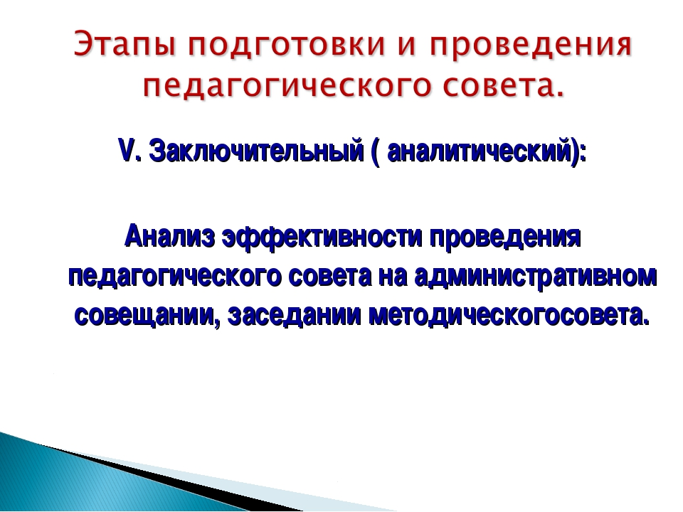

Slide 19
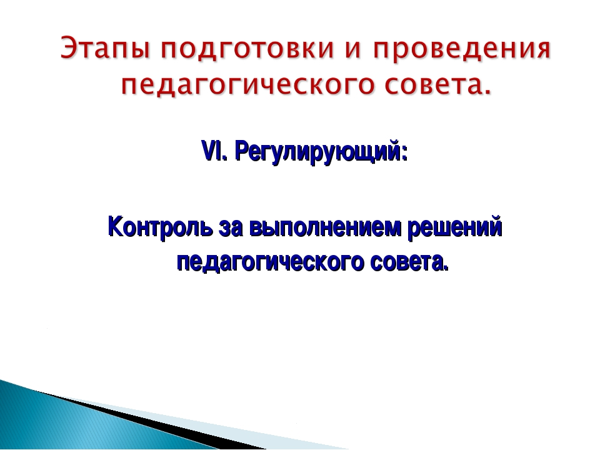


Slide 20
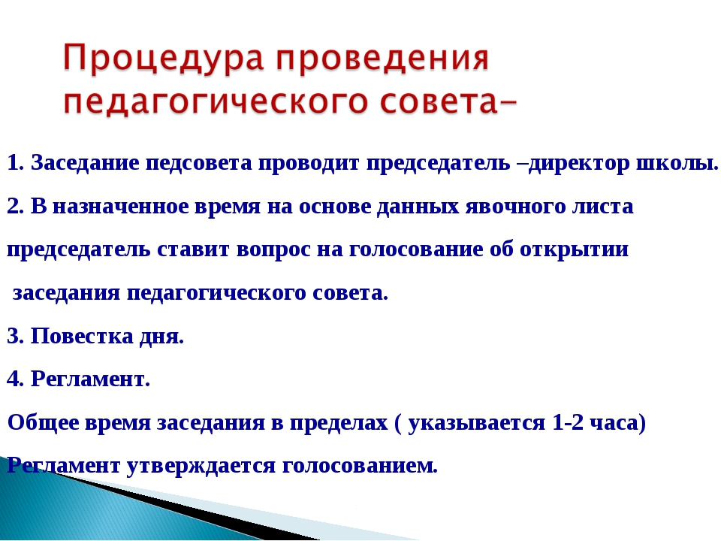

Slide 21
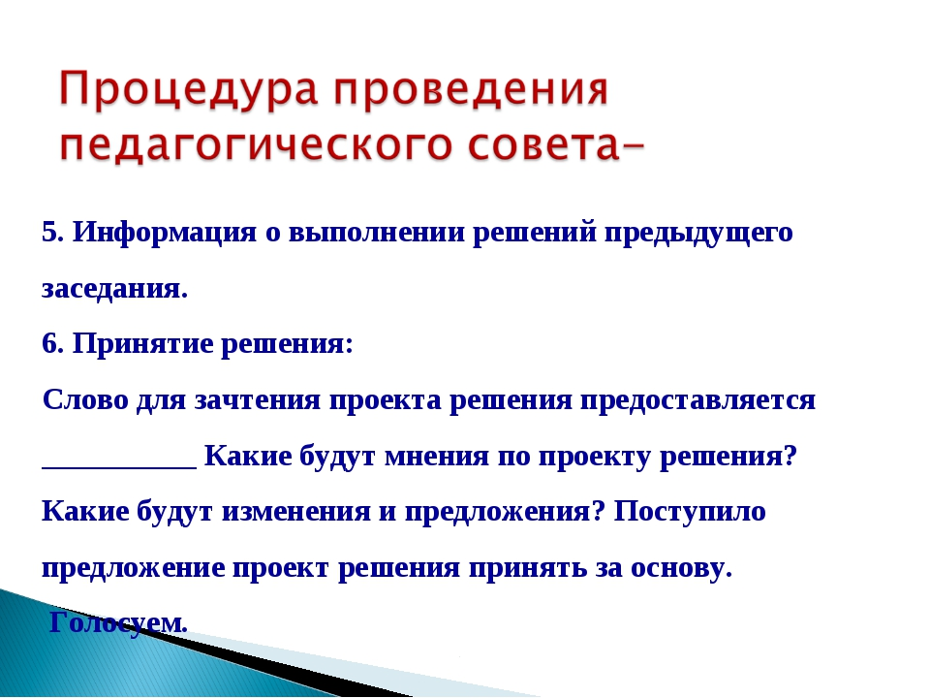

Slide 22
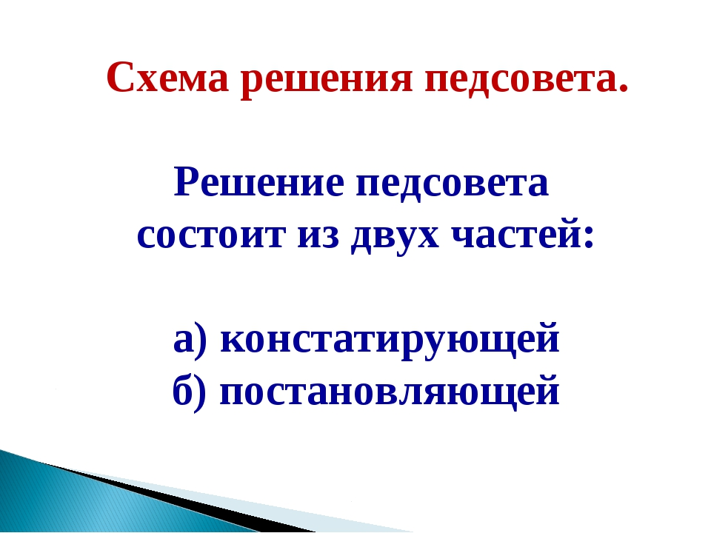

Slide 23
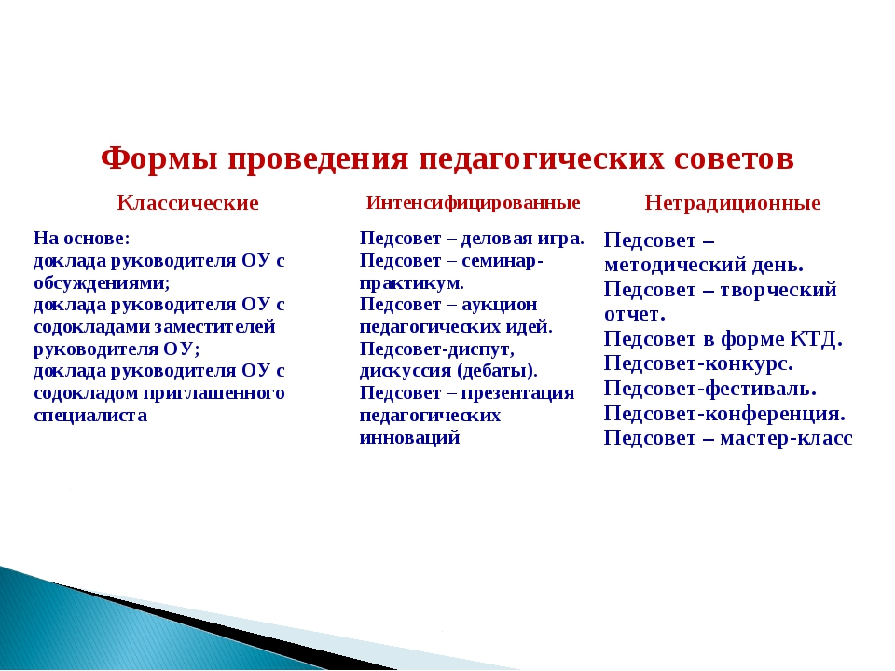




Slide 24
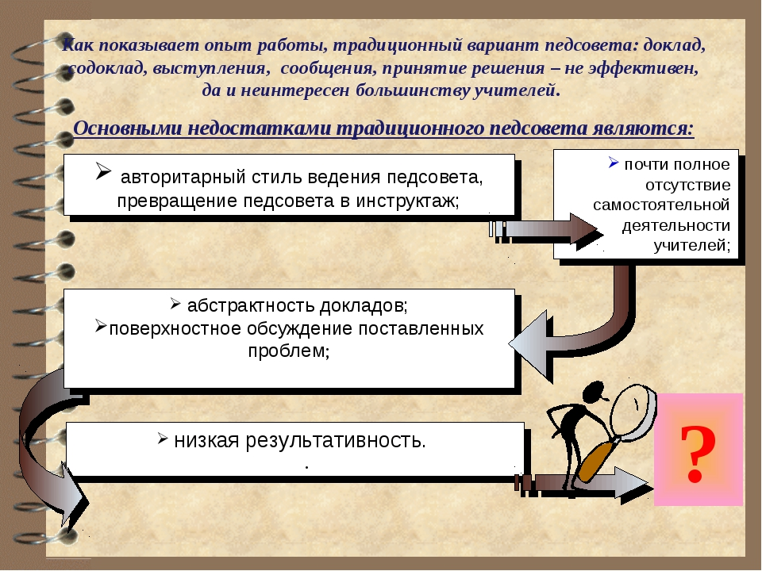

Slide 25
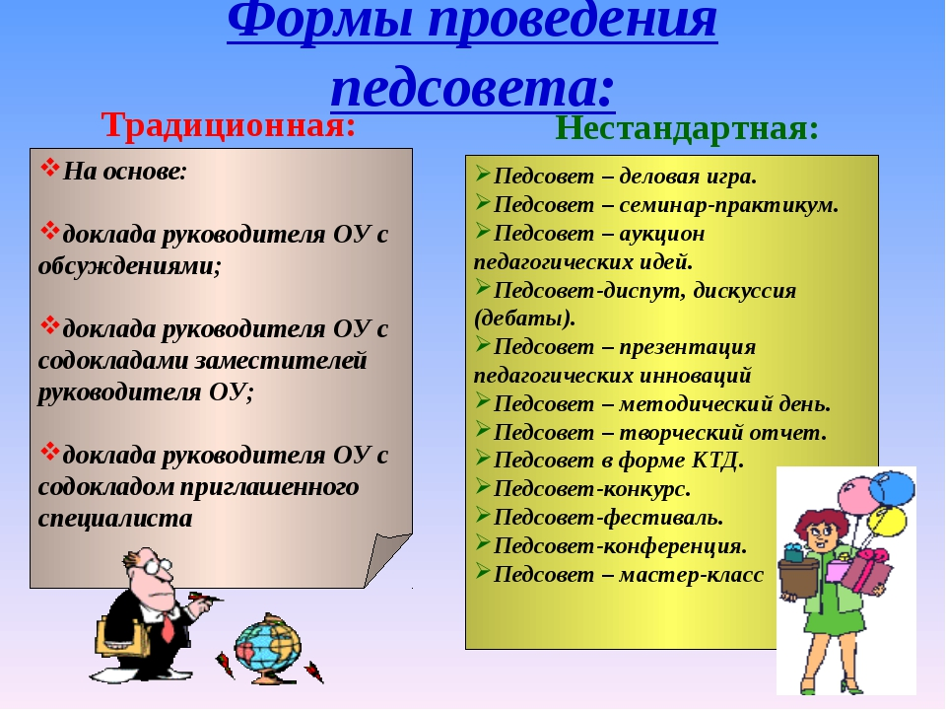

Slide 26
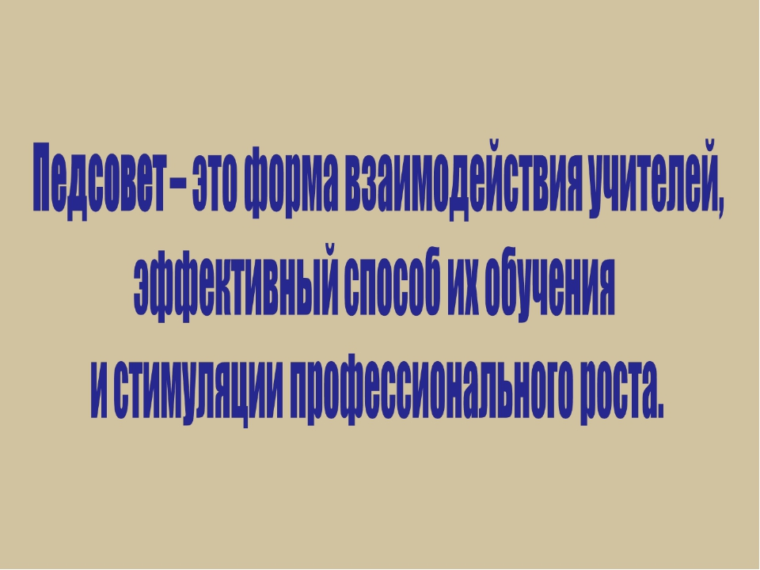


Slide 27
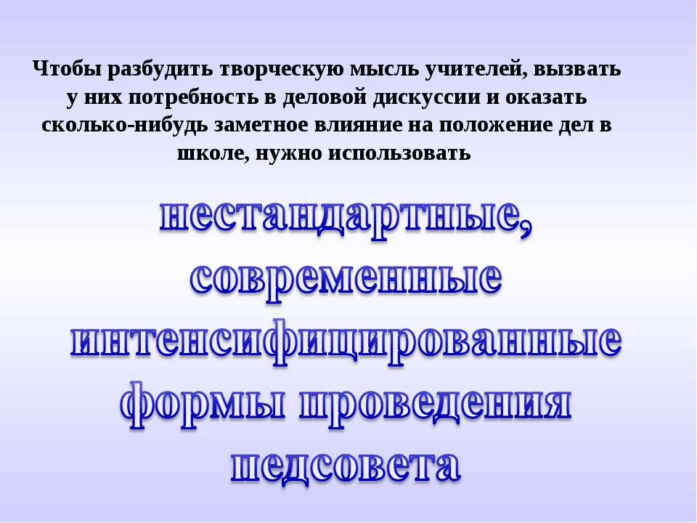

Slide 28
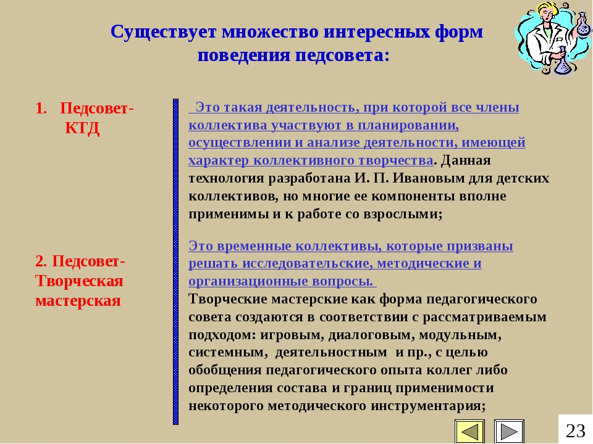

Slide 29
Педагогичесий совет - МОЗГОВАЯ АТАКА (БРЕЙНСТОРМИНГ)
отделить процесс генерации идей от их критики
отсутствие разогрева
По свидетельству специалистов, один из признаков того, что мозговой штурм запустился, люди начинают орать и перебивать друг друга. Причем кричат примерно следующее: «Рваный башмак!..», «Телефонная будка!», «Ресторан в виде башмака!» и прочие бессвязности. Это как раз значит, что цель штурма достигается - подсознание пробито и участники выплескивают дальние ассоциации.
Так вот в данной ситуации попытки соблюдать регламент угробят всю процедуру на корню.

Slide 30
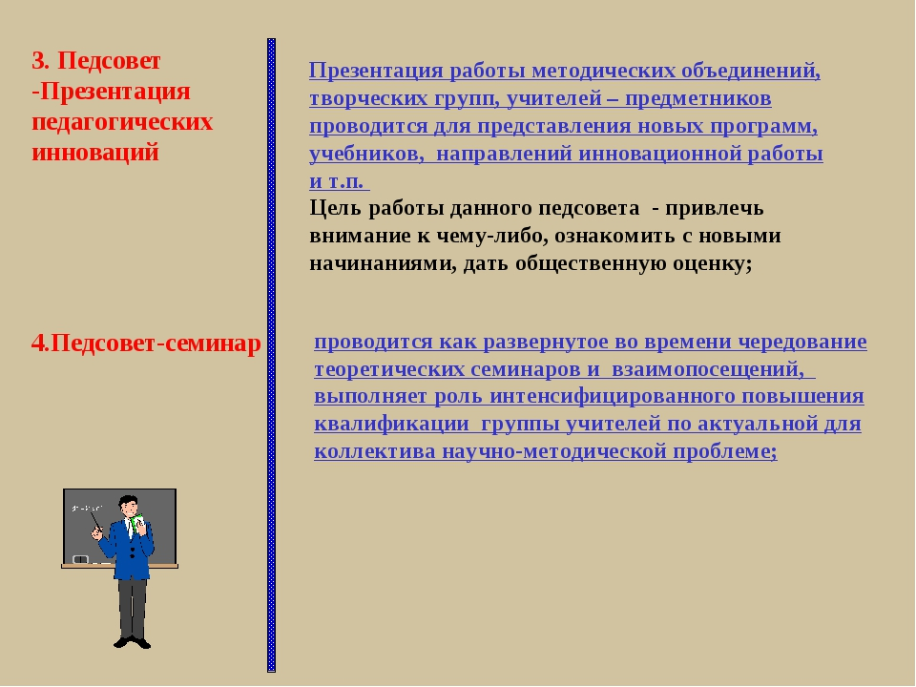

Slide 31
«Позиционная дискуссия»
Участники педсовета разбиваются на группы по 5-7 человек. Создаются группы «негатива», «позитива», поиска причин, позитивного программирования. Каждая группа выбирает лидера - «спикера». Выделяются четыре «фиксатора».
Группам дается задание в течение 15 минут обозначить проблемы, которые тормозят процесс развития эксперимента в школе.

Slide 32
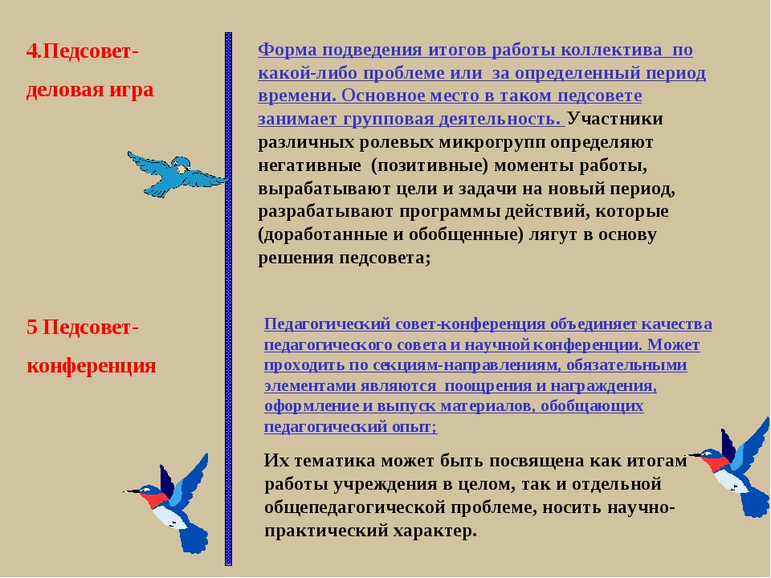

Slide 33
«Педагогический консилиум»
Дает возможность актуализировать внимание педагогов к проблемам развития личности конкретного ребенка, стимулировать процесс педагогического профессионализма, активизировать коллективный поиск в разрешении сложных педагогических проблем и ситуаций.
Участники разбиваются на микрогруппы по 3-5 человек. Игра проводится в три этапа.
Работа микрогрупп осуществляется в форме группового дополнения (первая группа высказывает свое мнение, каждая последующая дополняет предыдущую). Выработка условий в микрогруппах - 10 минут. Выступления от микрогрупп по принципу дополнения.

Slide 34
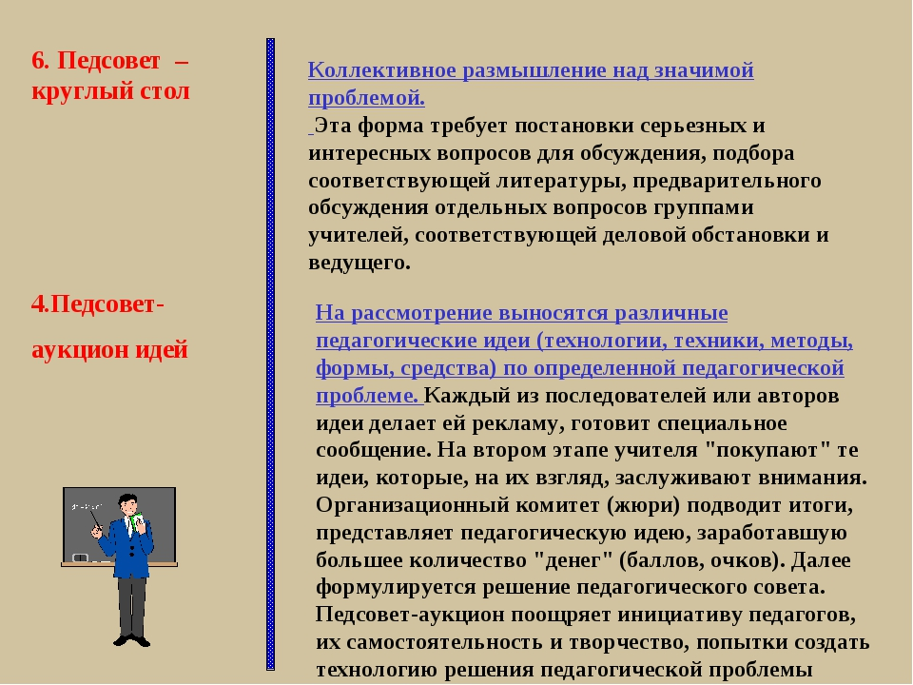

Slide 35
МОЗГОВАЯ АТАКА - Д.ФИЛИПСА
Все участники делятся на группы по шесть человек и в течение шести минут проводят прямую мозговую атаку. После этого все наиболее интересные идеи передаются другим группам для фантазирования и генерирования идей ассоциацией. Эти вторичные идеи и являются основой для решения содержательных проблем.

Slide 36
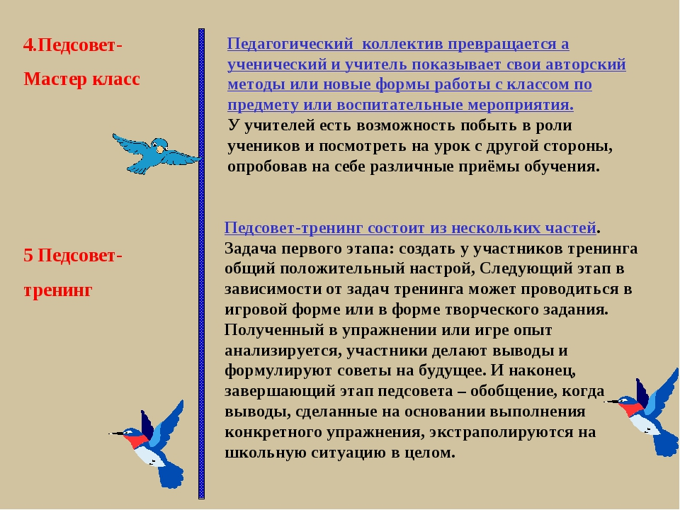

Slide 37
«ДВОЙНОЕ КОЛЬЦО СОКРАТА»
Этот вариант более всего подходит к
коллективам, которые насчитывает 15 и
более человек.
Участники атаки делятся на две группы: в центре и вокруг. В центре стоят семь стульев, шесть из них занимают участники, а седьмой всегда свободен. Во внешнем круге, на периферии, существует запрет на разговоры – здесь можно лишь писать. Говорить и обсуждать тему могут только те, кто находится во внутреннем круге. Если у кого-то из внешнего круга возникает желание что-то высказать, он занимает свободный стул, и тогда кто-то из внутреннего круга должен уйти, освободив седьмой стул.

Slide 38
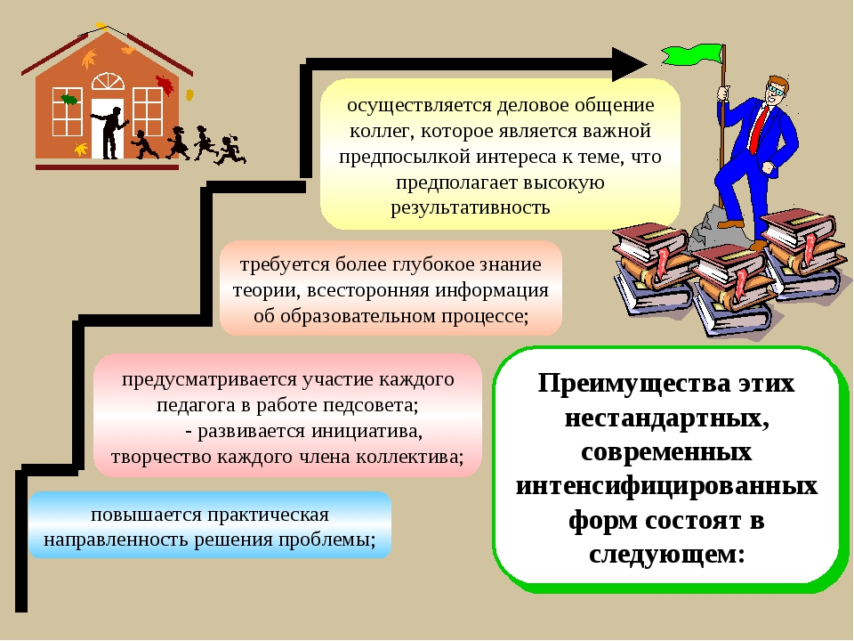

Slide 39


